Slide 1
ОТЧЁТ
ГЛАВЫ
Ковылкинского
сельского поселения
первое полугодие
2016 года

Slide 2
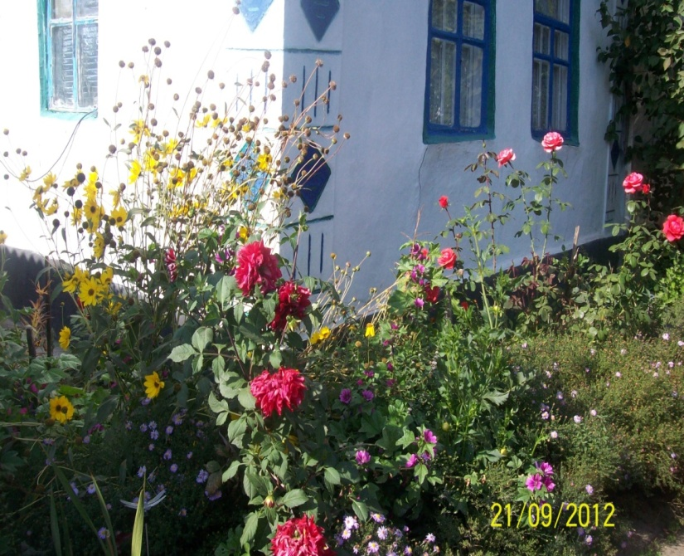
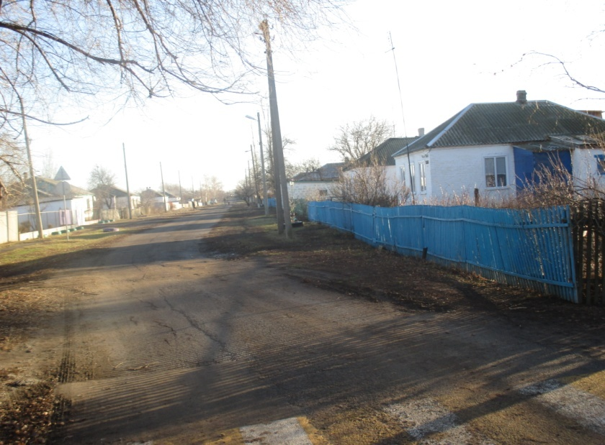
Территория поселения
19,047 га;
4 населённых пункта;
429 домовладений.

Slide 3
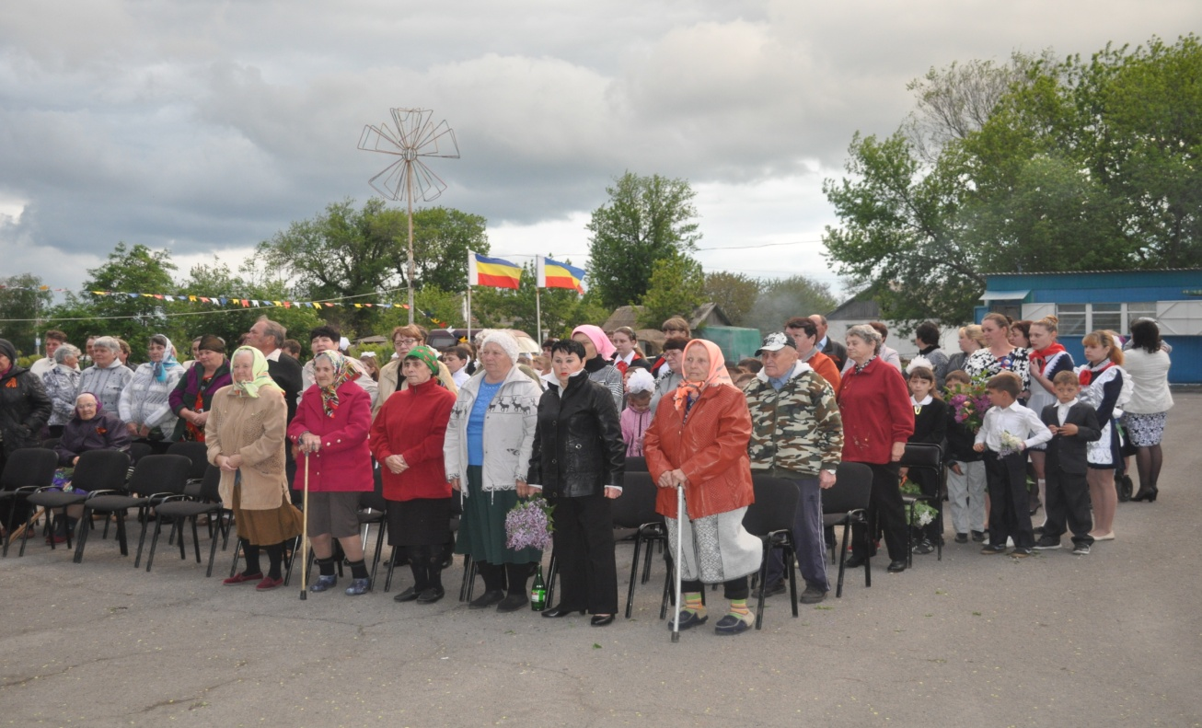
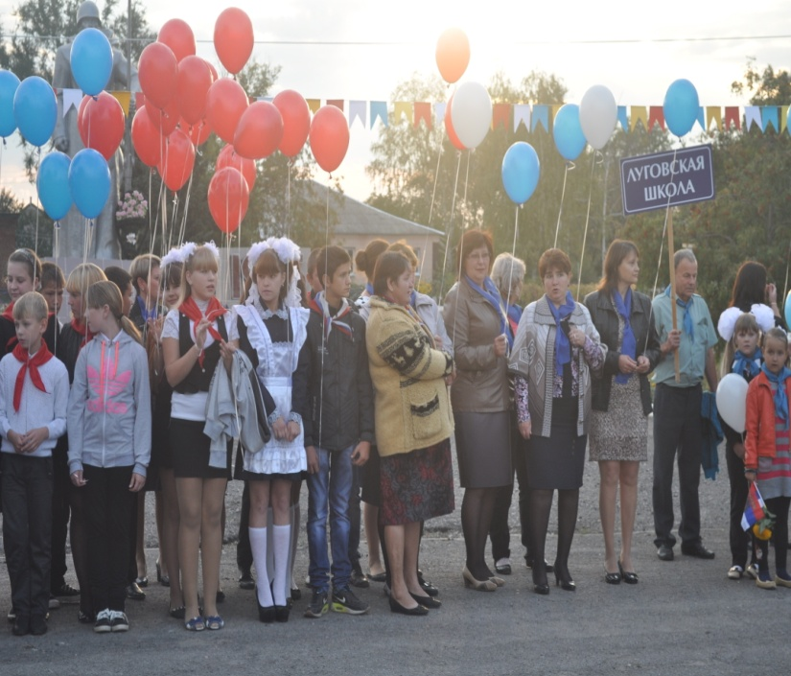
Численность
проживающих
2015 год – 1492 чел.
2016 год- 1487 чел.

Slide 4
За отчётный период
РОДИЛОСЬ 8 чел.
УМЕРЛО 8 чел.

Slide 5
Из общей численности
мужчины- 703
женщины- 784
дошкольники- 91
школьники-114
работающие-850
пенсионеры-328

Slide 6
Бюджет поселения

Slide 7
Бюджет на 2016 год
по доходам
утверждён
в сумме
6855,5 тыс.руб.

Slide 8
На 1 июля 2016 г.
поступили доходы
в сумме
3352,4 тыс.руб.-
48,9%

Slide 9
Налог на доходы физических лиц
170,6 тыс. руб.
Акцизы по подакцизным товарам
721,8 тыс. руб.
Единый сельскохозяйственный налог
211,7 тыс. руб.
Земельный налог
176,0 тыс.руб.

Slide 10
Плановый объём расходов
на 1 июля
7345,7 тыс.руб.
Фактический объём расходов
на 1 июля
3508,7 тыс.руб.

Slide 11
Общегосударственные вопросы-
план-4213,7 тыс. руб.
Национальная оборона
1956,9 тыс.руб.
Защита от чрезвычайных ситуаций
51,1 тыс.руб.

Slide 12
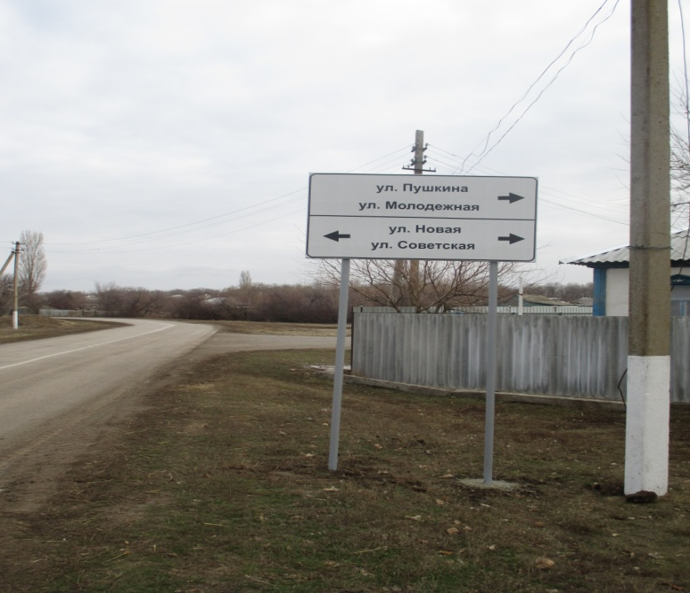
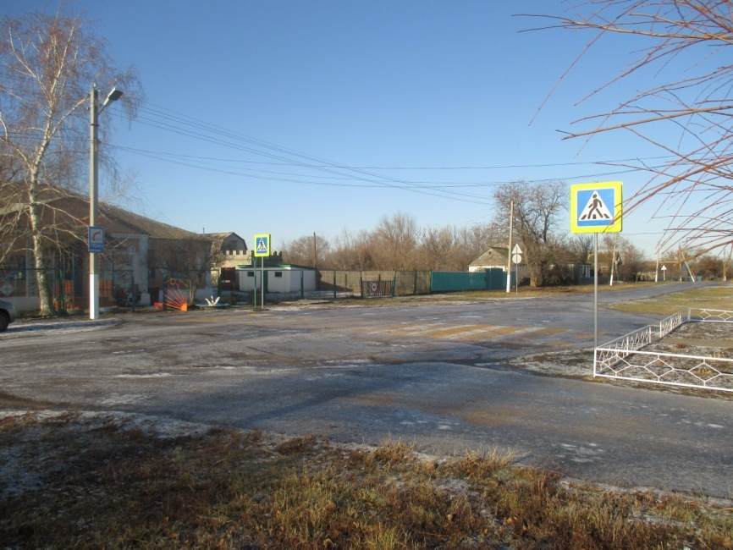
Расходы по
дорожному хозяйству
805,8 тыс. руб.

Slide 13
Жилищно-коммунальное хозяйство396,0тыс.руб.
-коммунальное хоз - во- 6,0 тыс.руб.
благоустройство- 390,0 тыс.руб.
учреждения культуры- 259,7 тыс.руб.
- физкультура и спорт- 7,5 тыс.руб.

Slide 14
Работа по снижению задолженности
по налогам:
сведения по задолженности в
Межрайонную ИФНС;
сверка граждан- должников УФССП;
- размещение информации на
сайте Администрации в рубрике
«Налоги».

Slide 15
Выдано 405 справок;
12 обращений граждан;
13 нотариальных действий;
Проведено 9 заседаний Собрания депутатов;
Принято 22 решения.

Slide 16
Предупреждение
безнадзорности
администрация
Школы СРЦ

Slide 17
Социально- экономические проблемы
Улучшение жилищных условий- 4 семьи;
Получение сертификата- 1 семья.

Slide 18
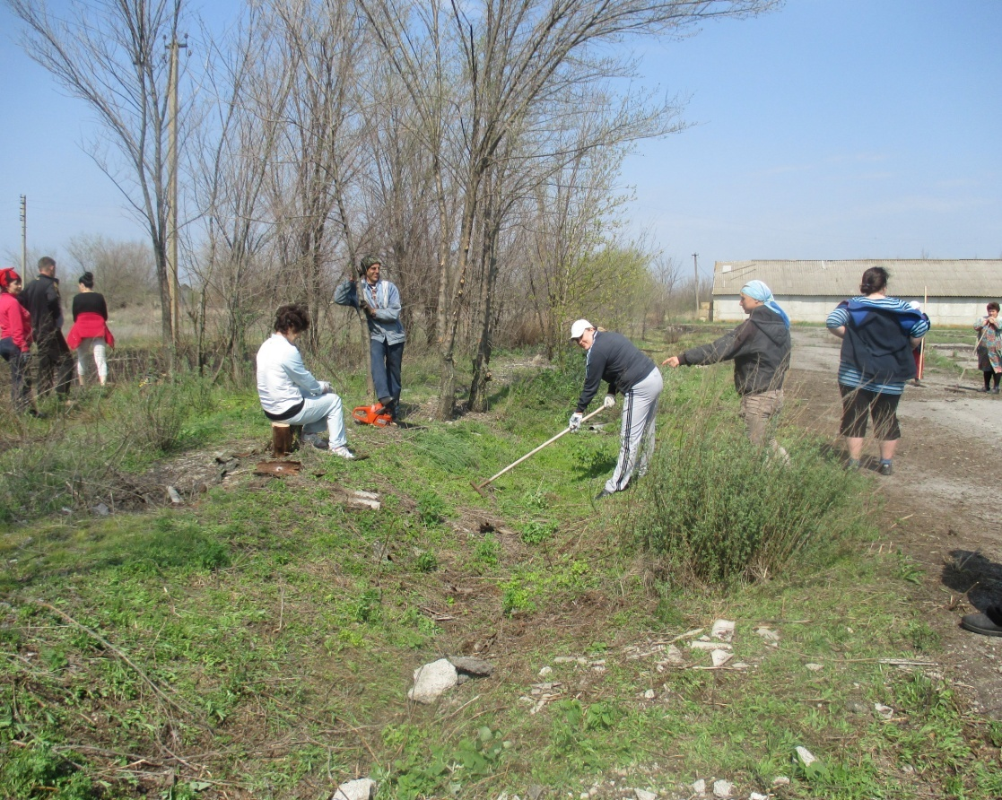
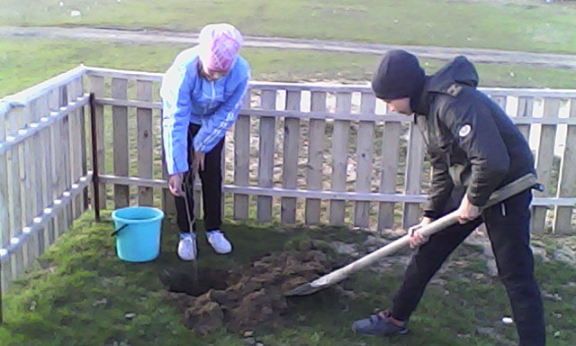
БЛАГОУСТРОЙСТВО

Slide 19
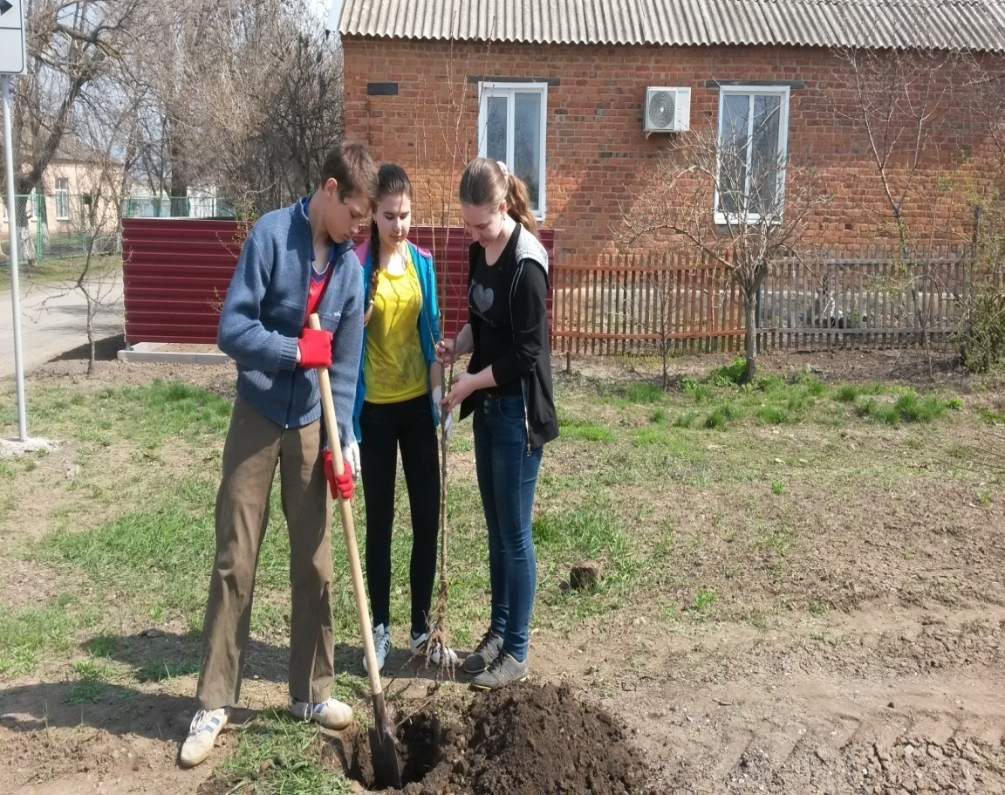
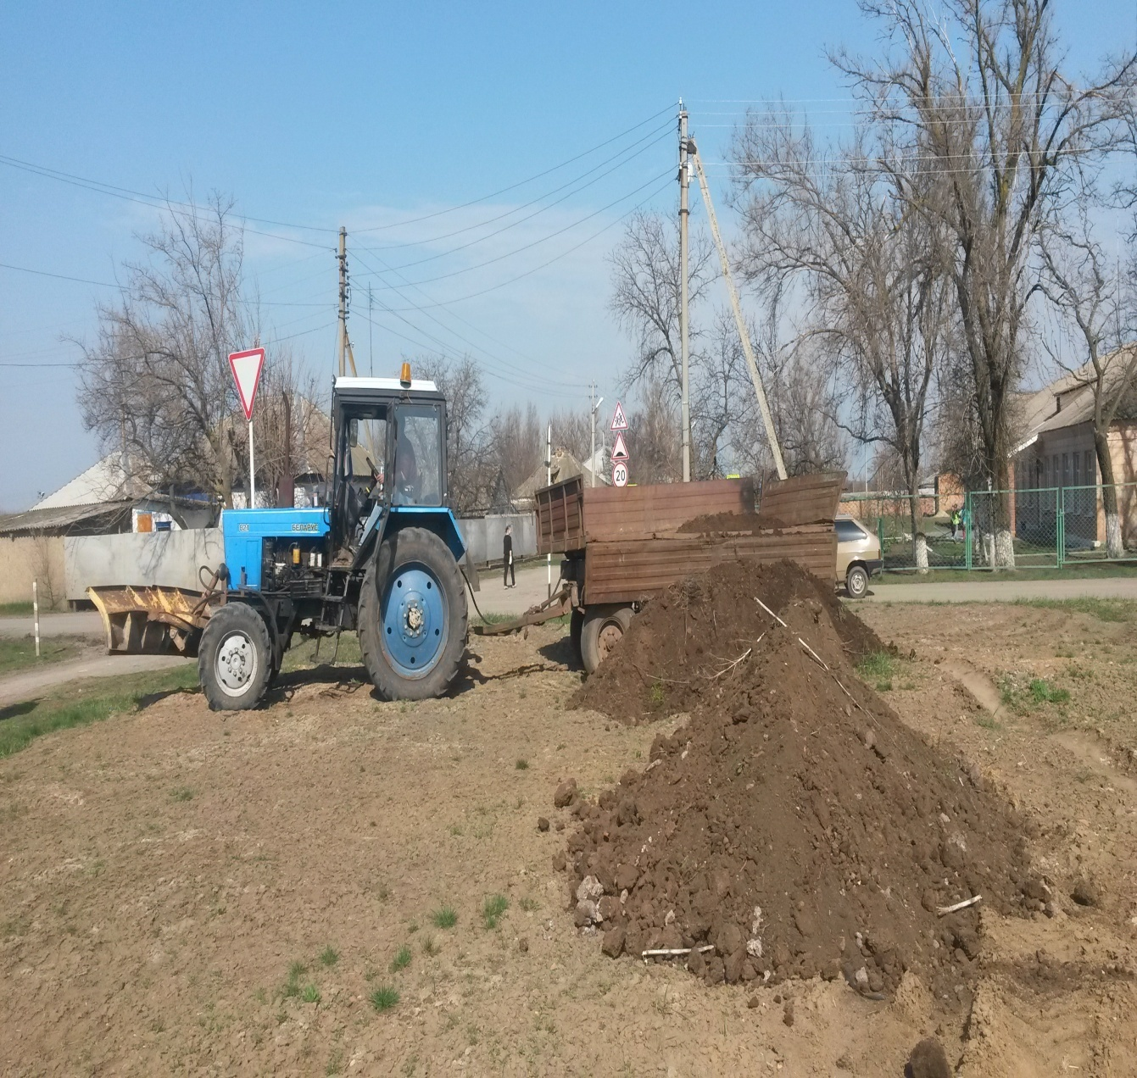

Slide 20
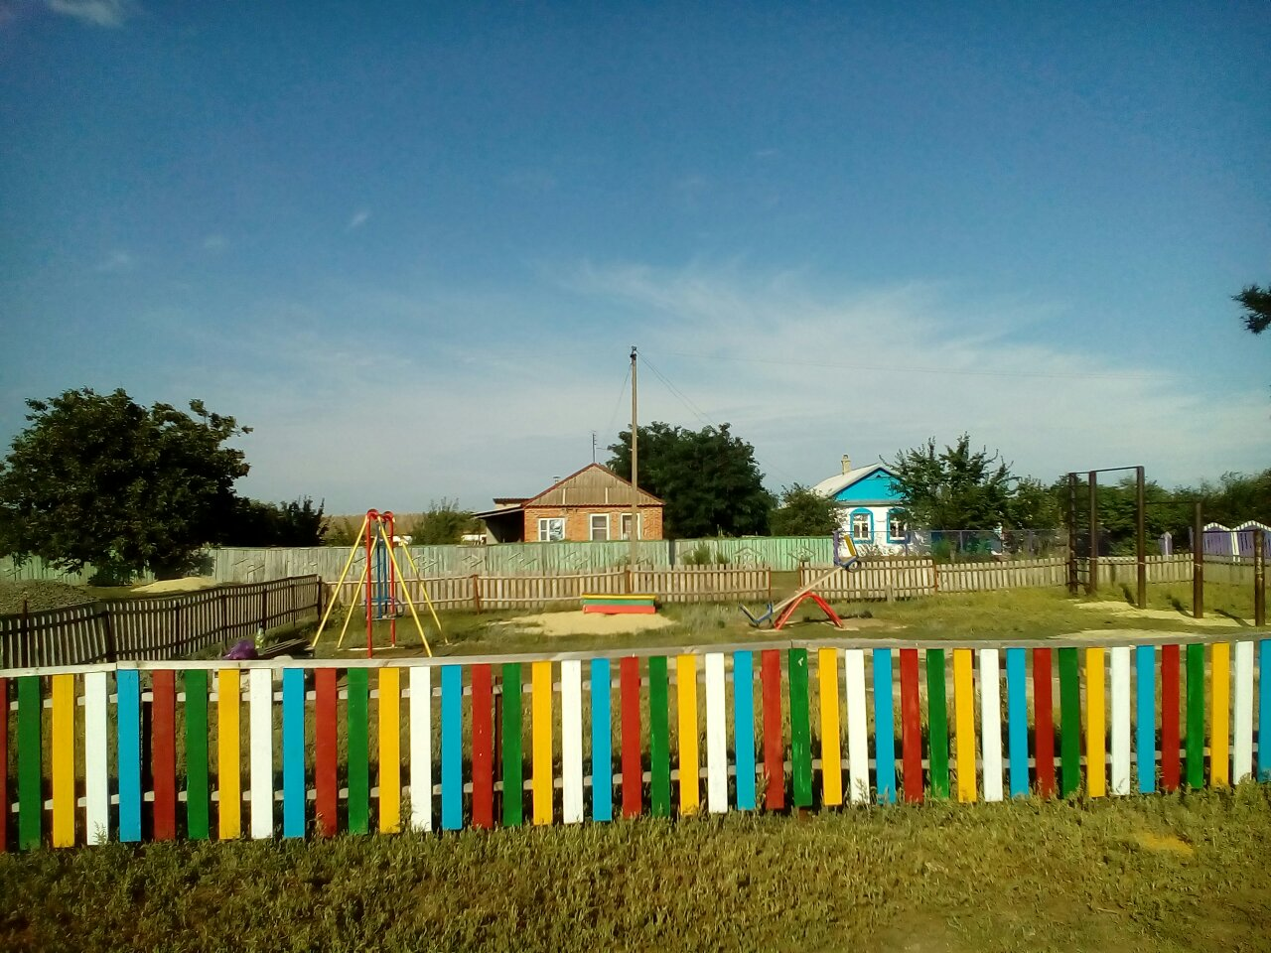

Slide 21
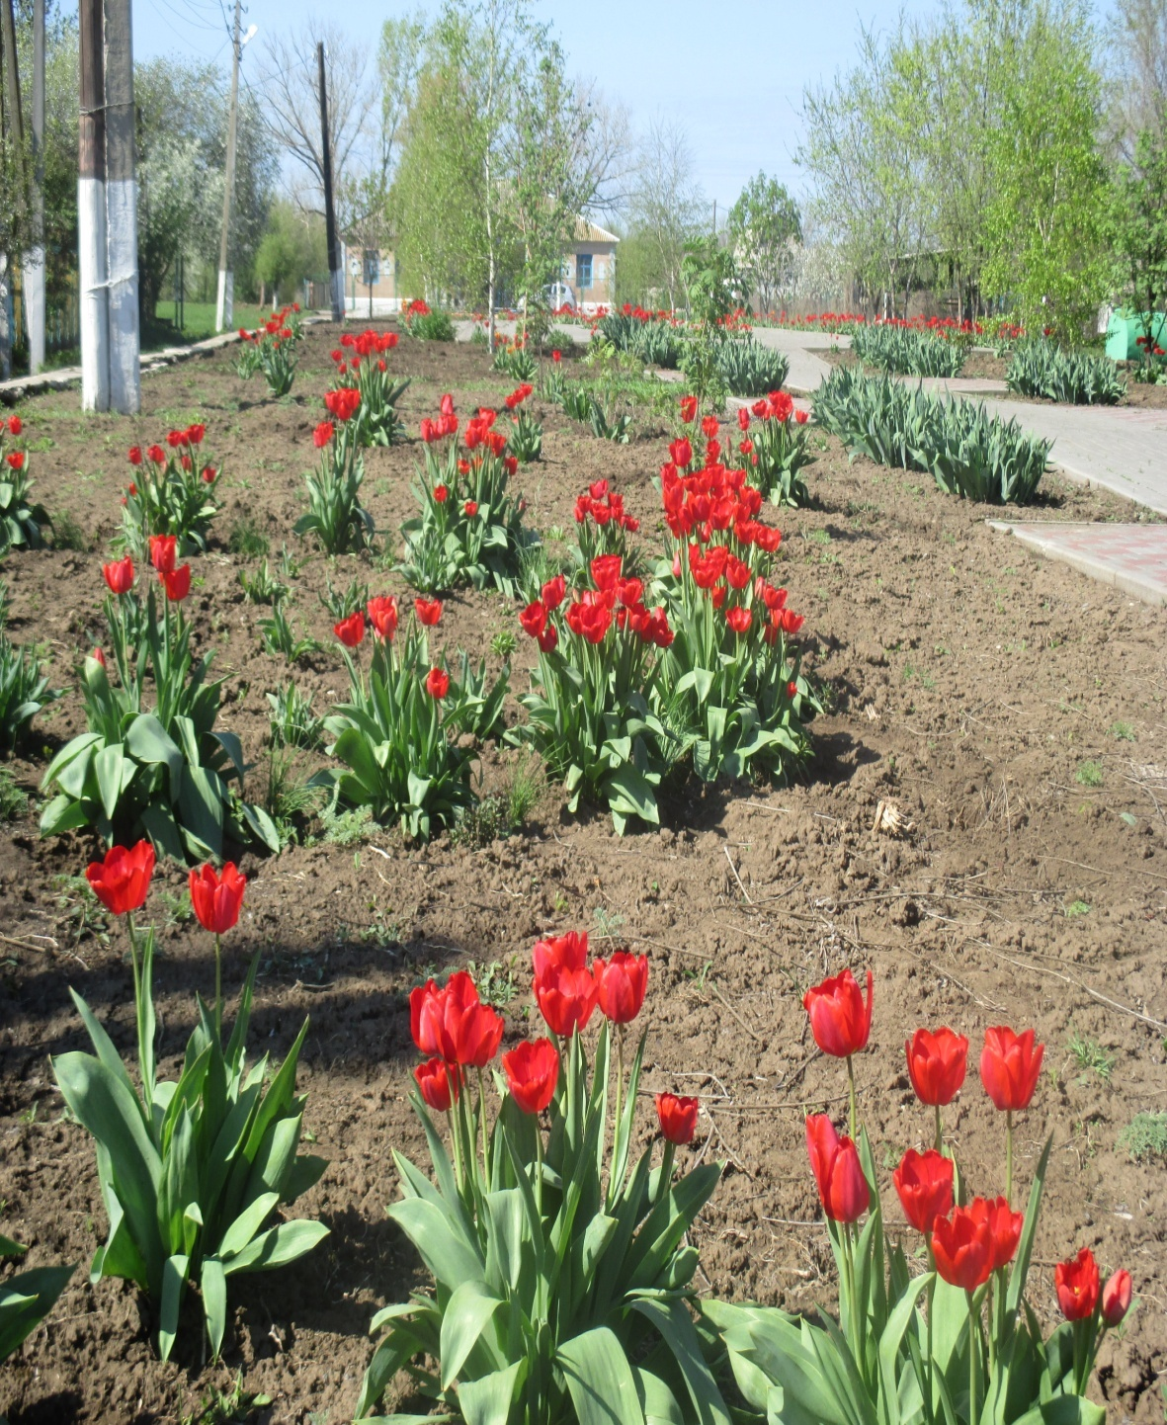
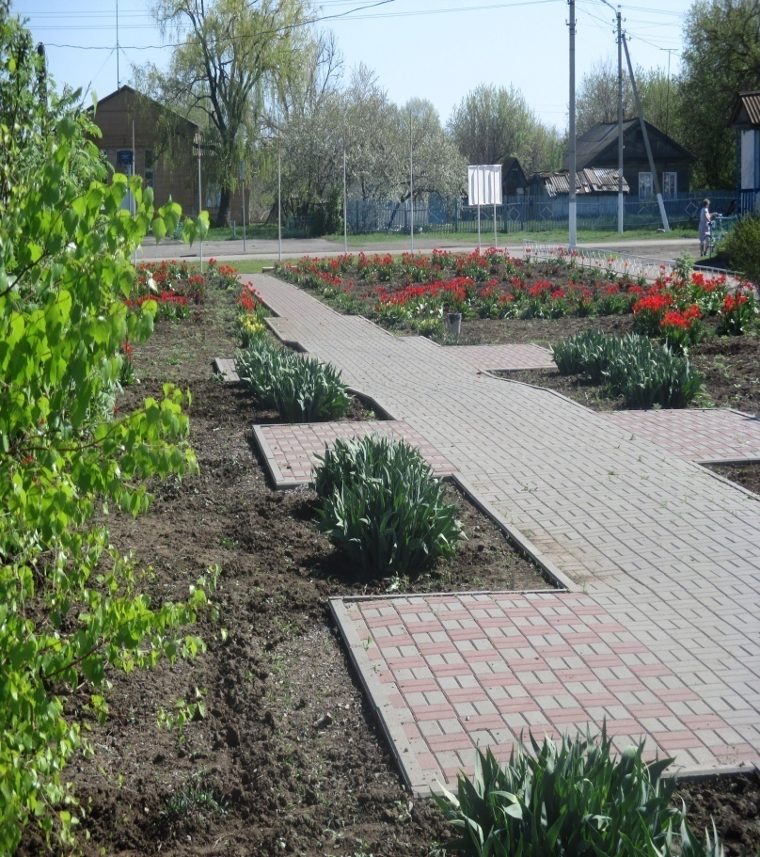

Slide 22
Выездные проверки
по благоустройству
составлено:
30 предписаний
- 5 протоколов.

Slide 23
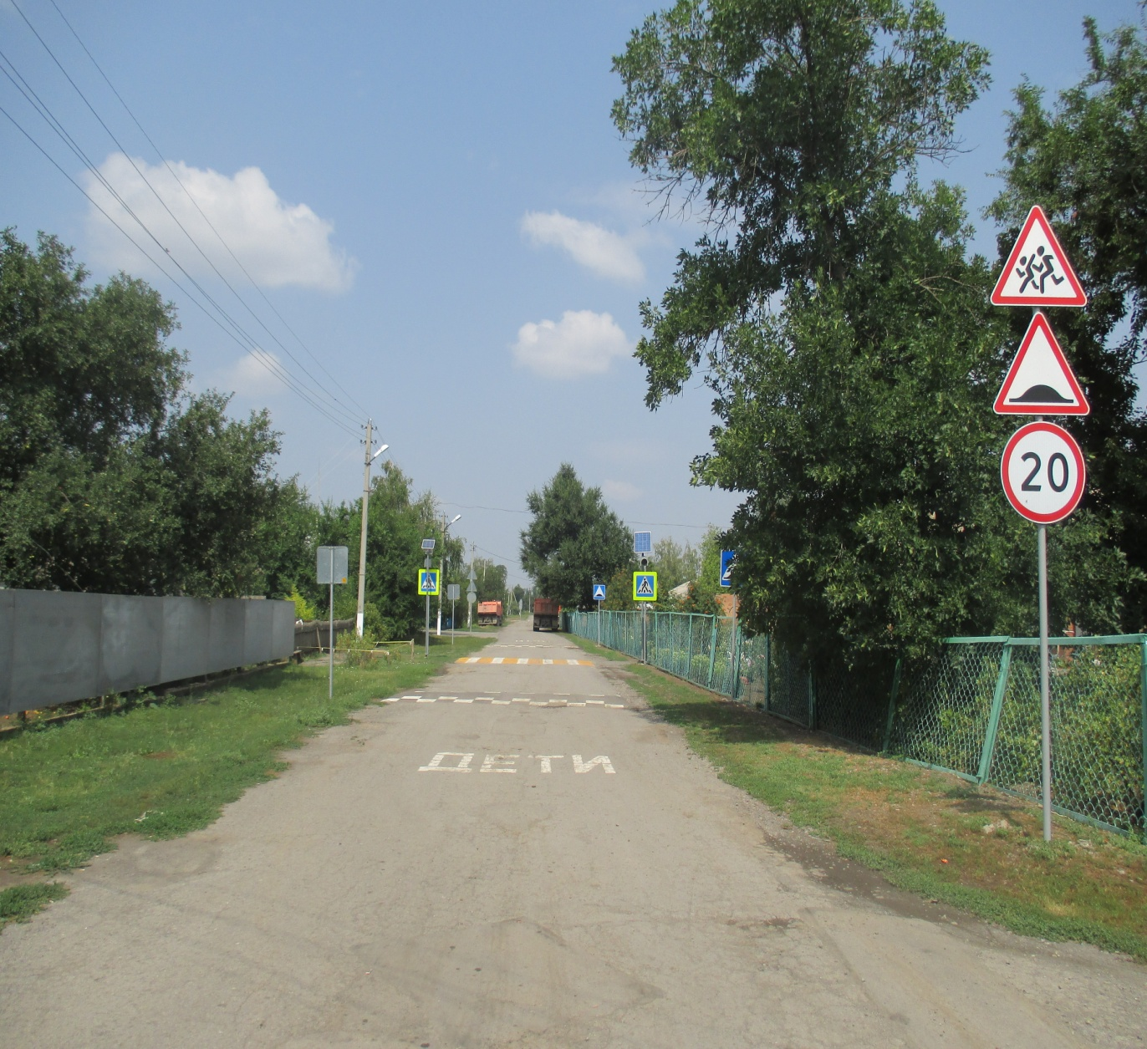
Дорожное хозяйство

Slide 24
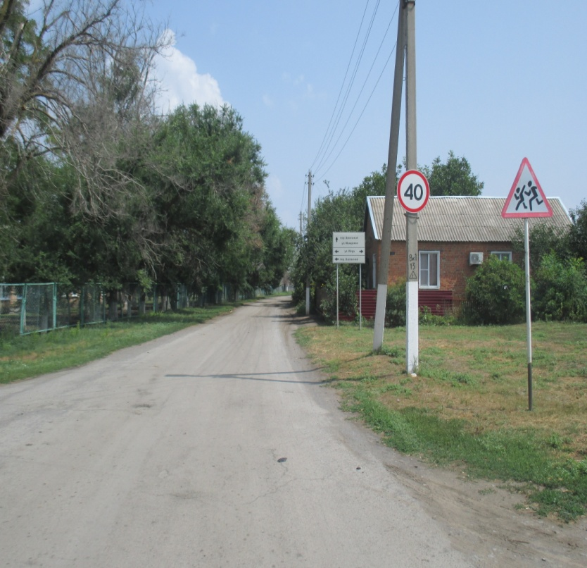
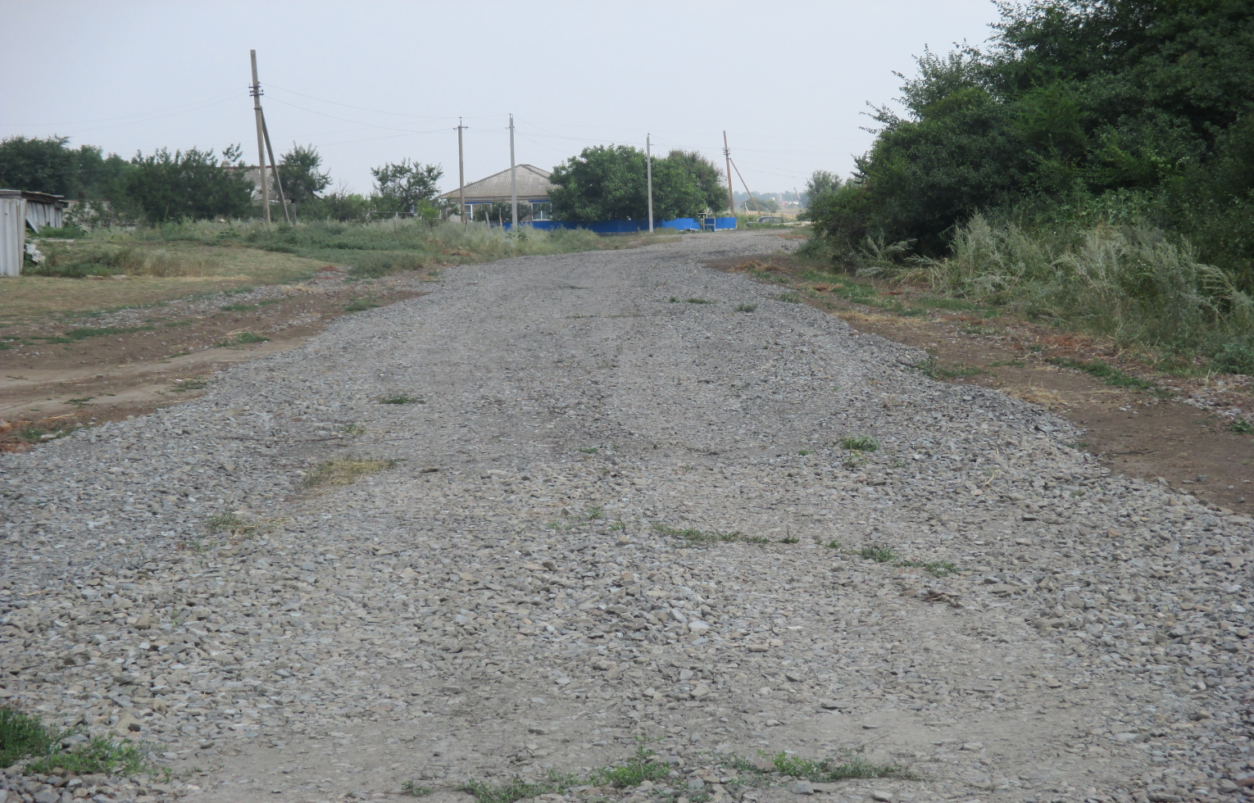

Slide 25
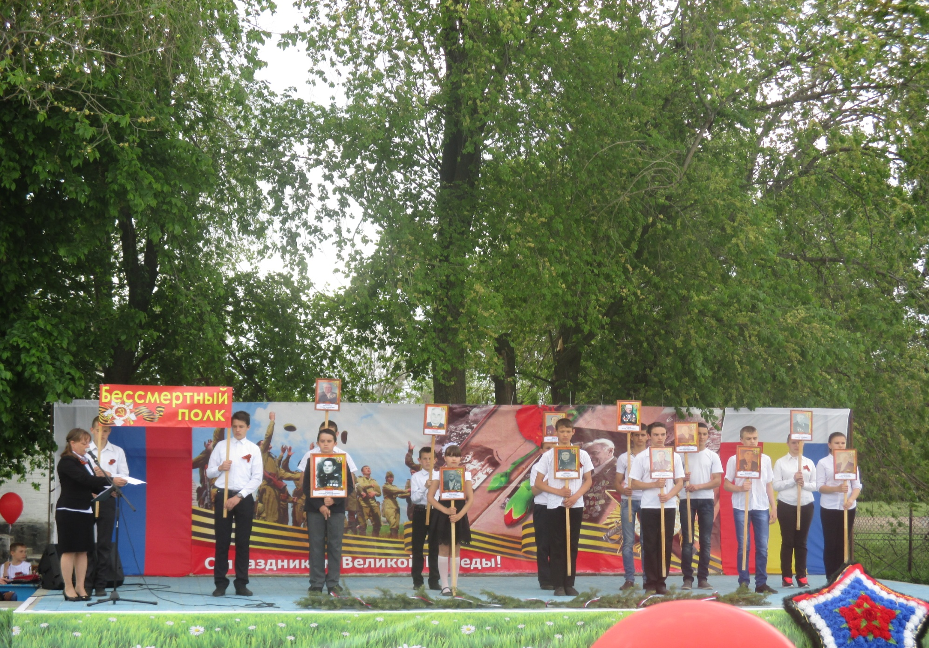
КУЛЬТУРА И СПОРТ

Slide 27
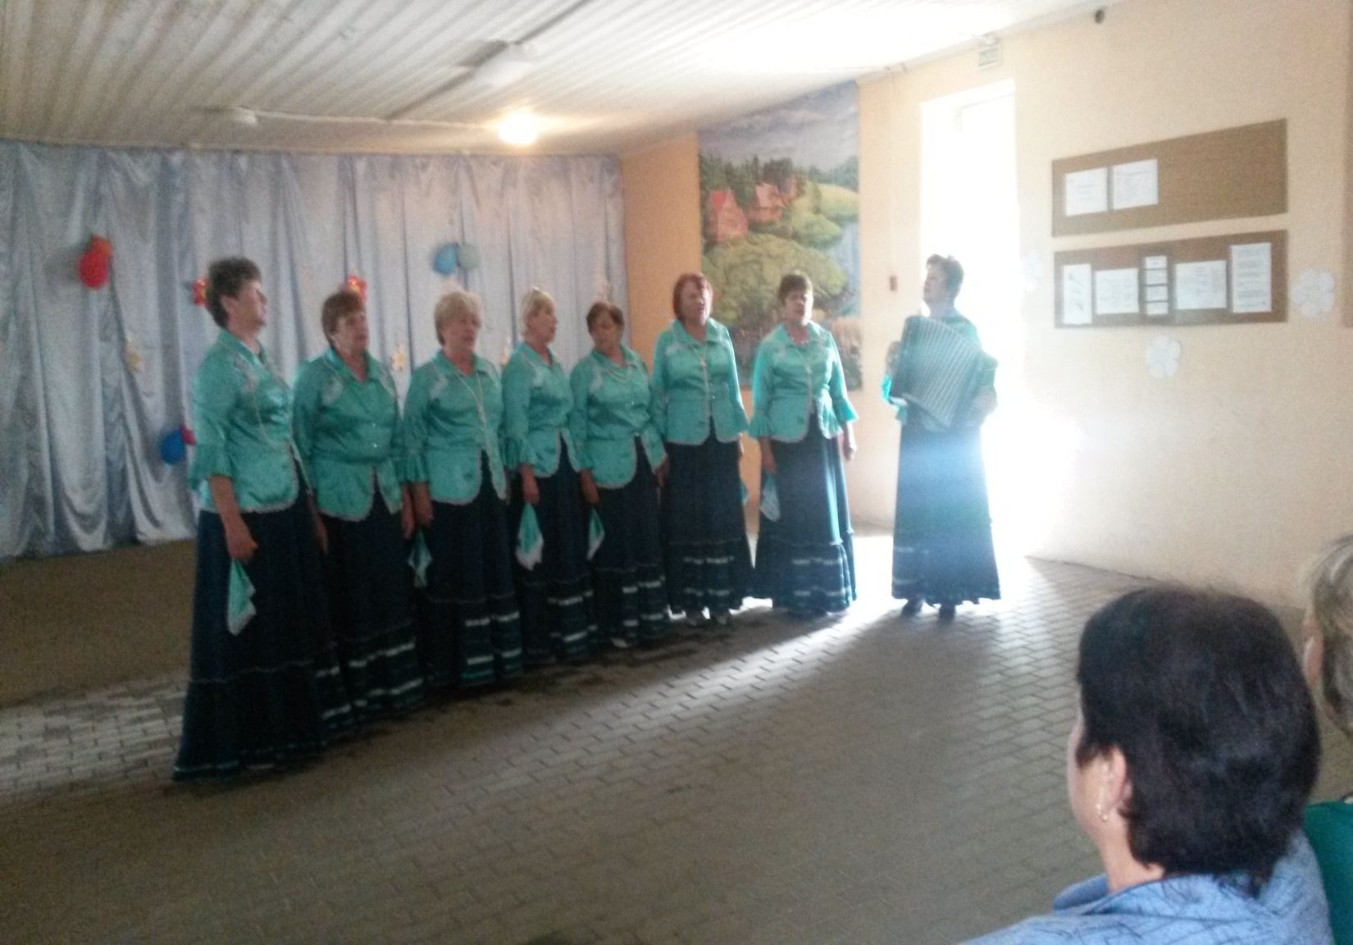
- Митинг памяти и скорби -Концерт к Дню семьи, любви и верности в Луговском СК

Slide 28
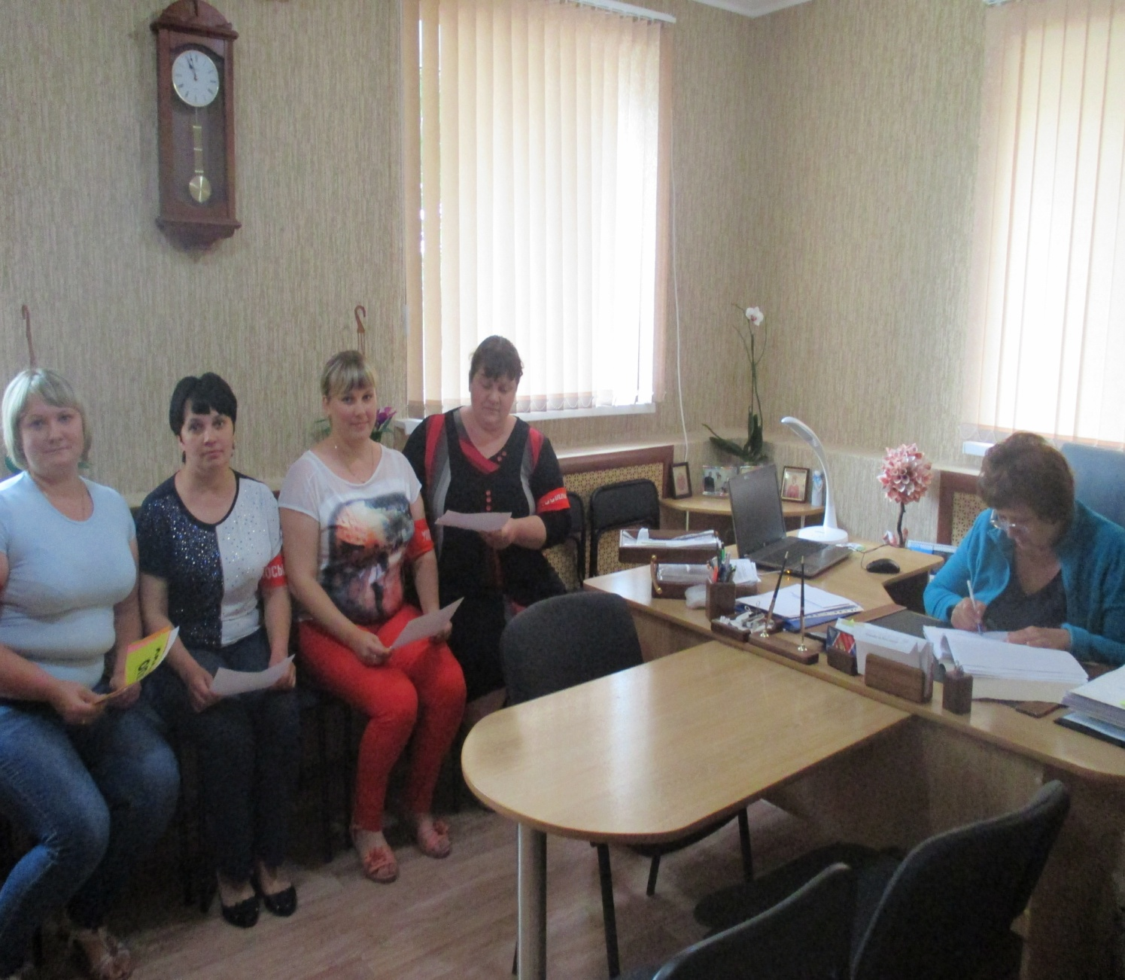
Гражданская оборона

Slide 29
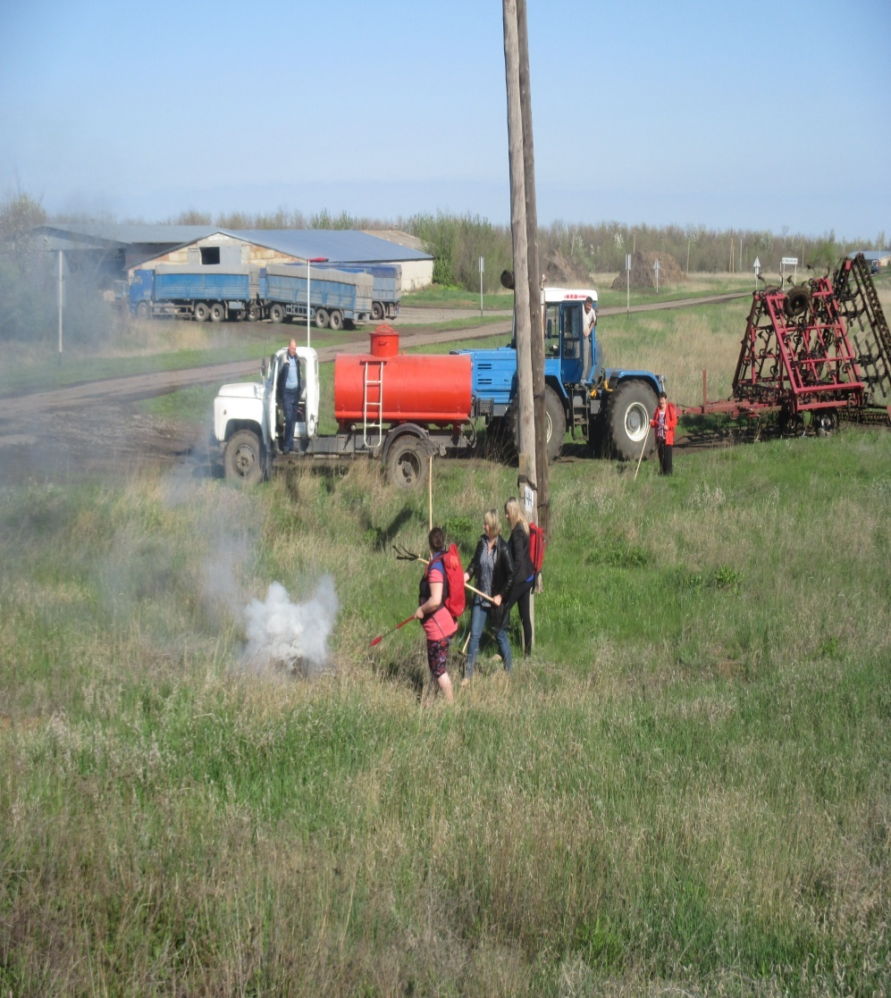
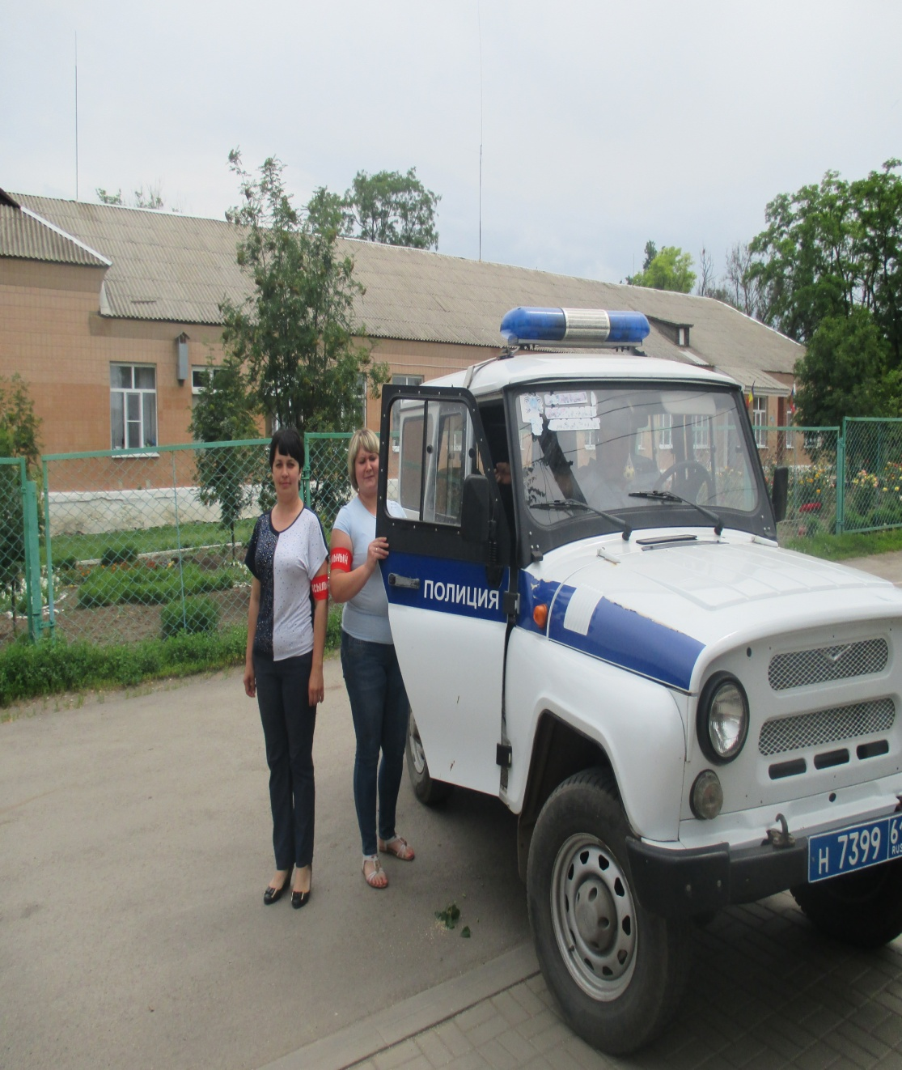

Slide 30
Воинский учёт
Офицеры- 3 чел.
Сержанты, прапорщики, солдаты- 247 чел.
Призывники- 32 чел.
Уклонисты- 2 чел.

Slide 31
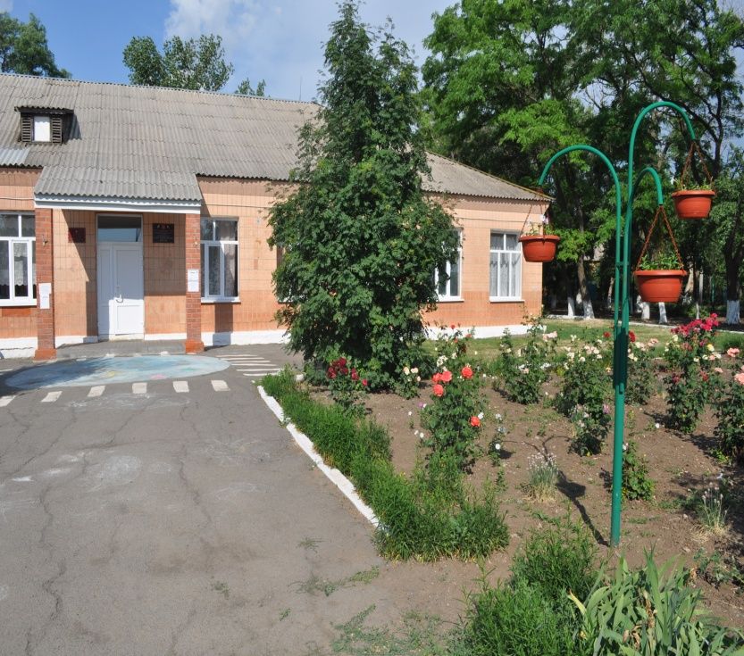
Учреждения образования
2 школы-
114 учащихся;

Slide 32
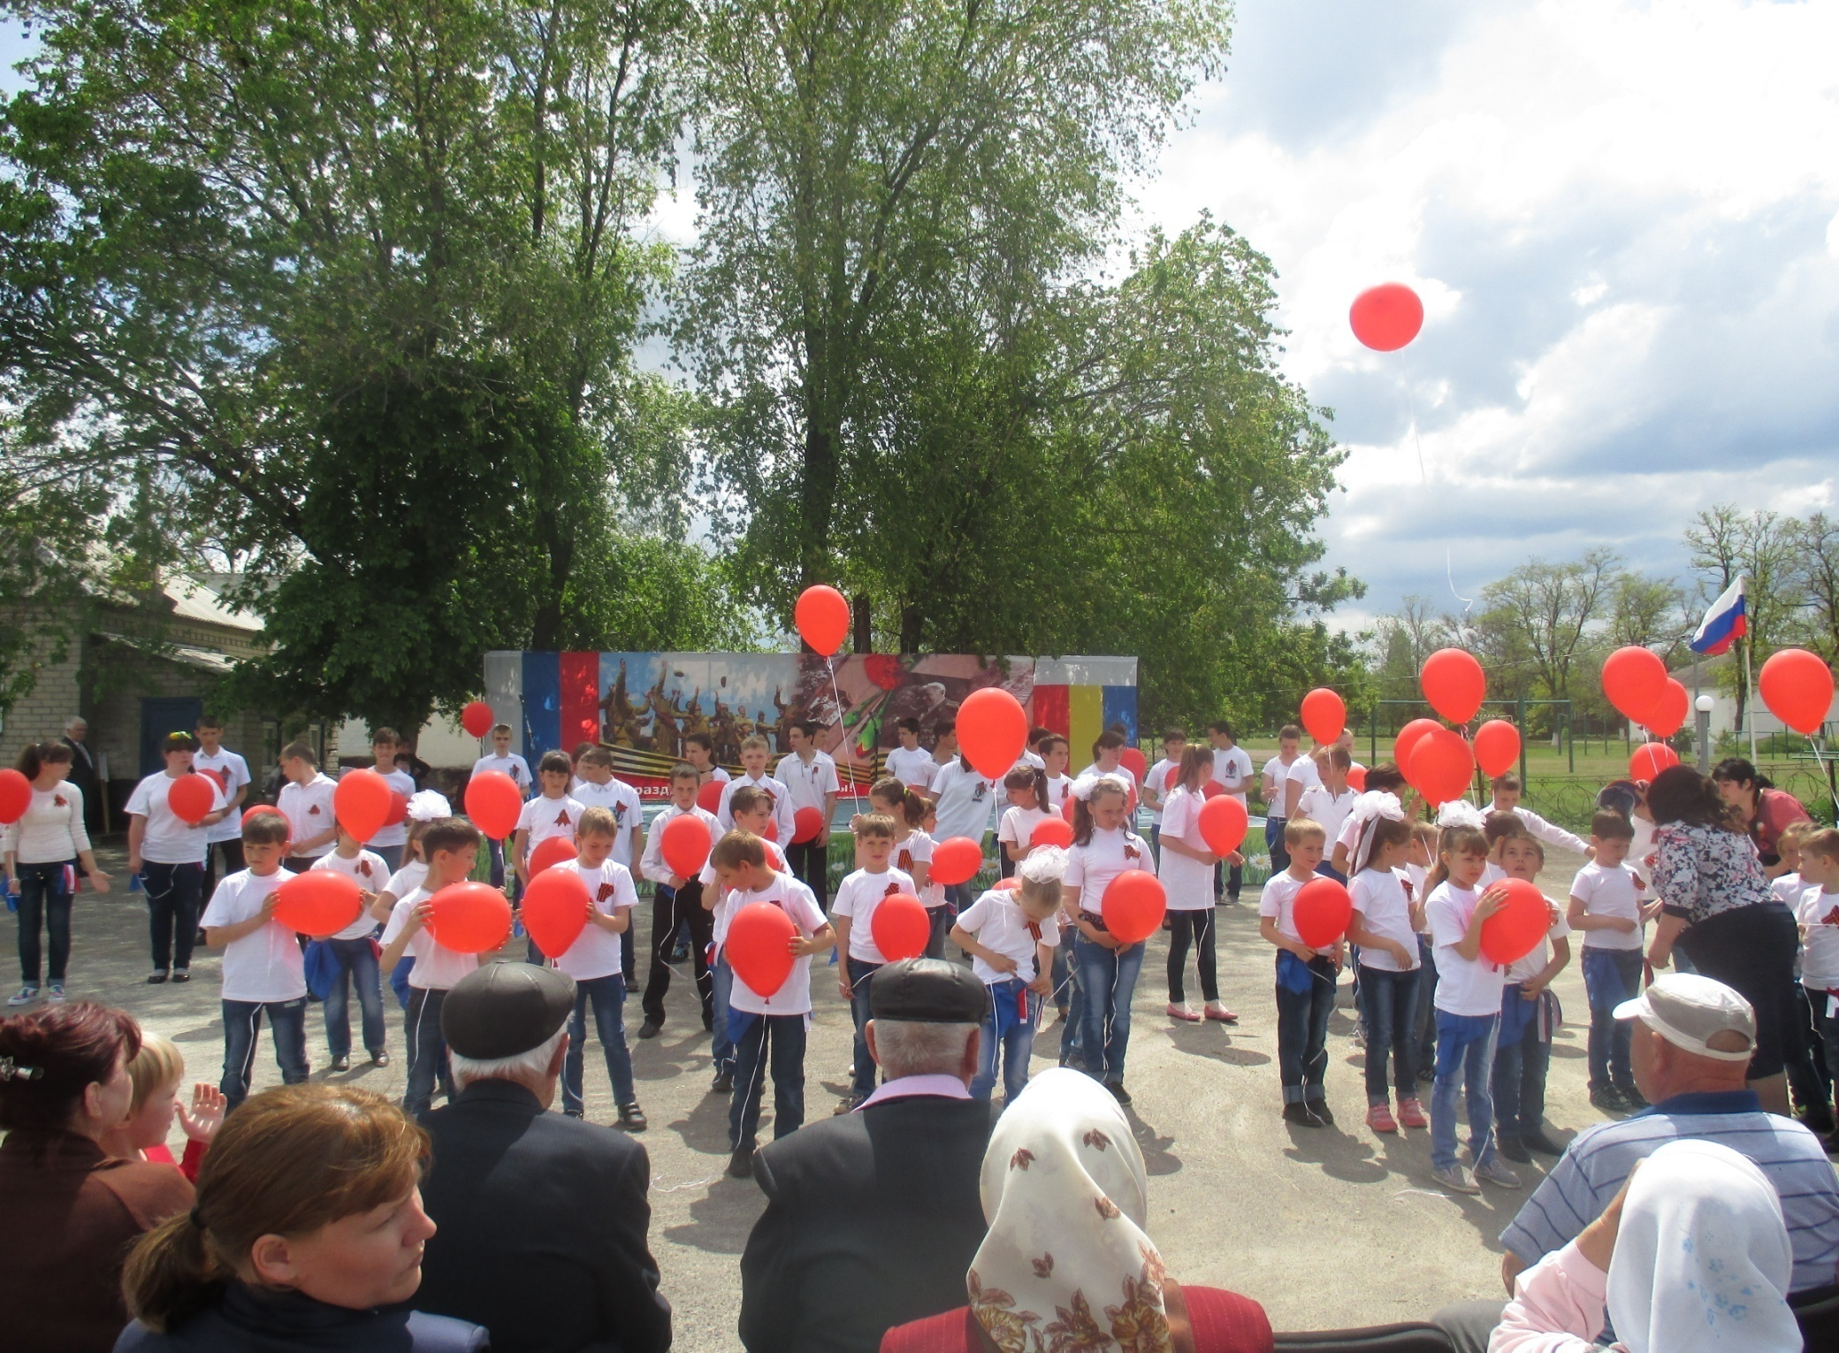

Slide 33
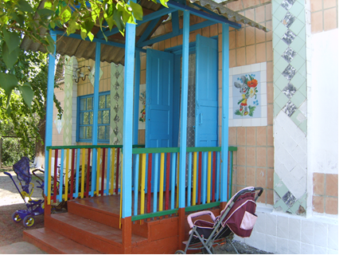
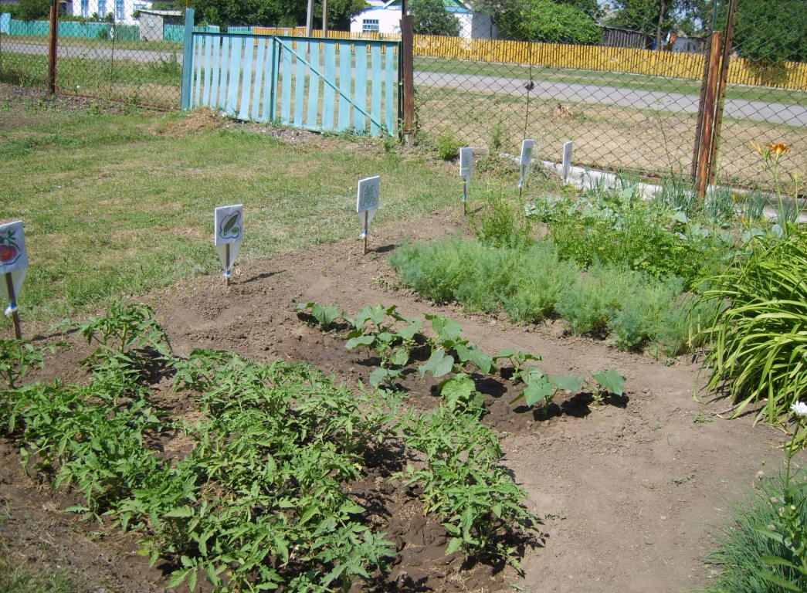
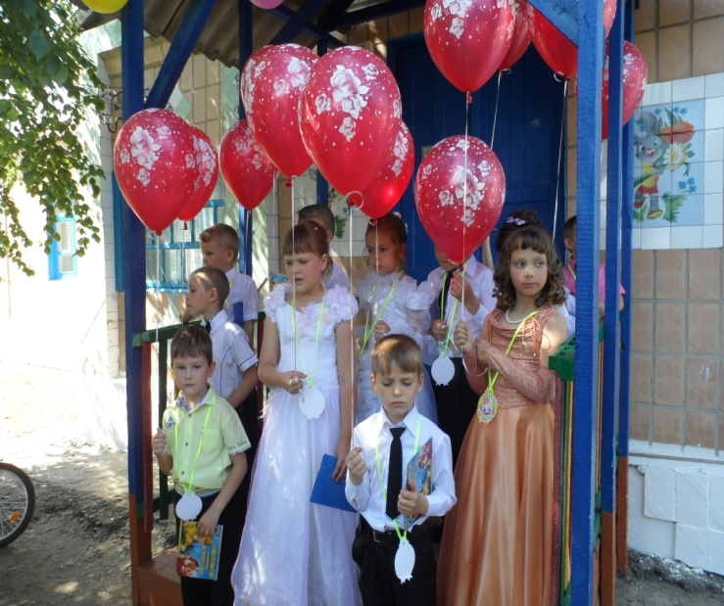
Детские сады- 2
45 воспитанников

Slide 34
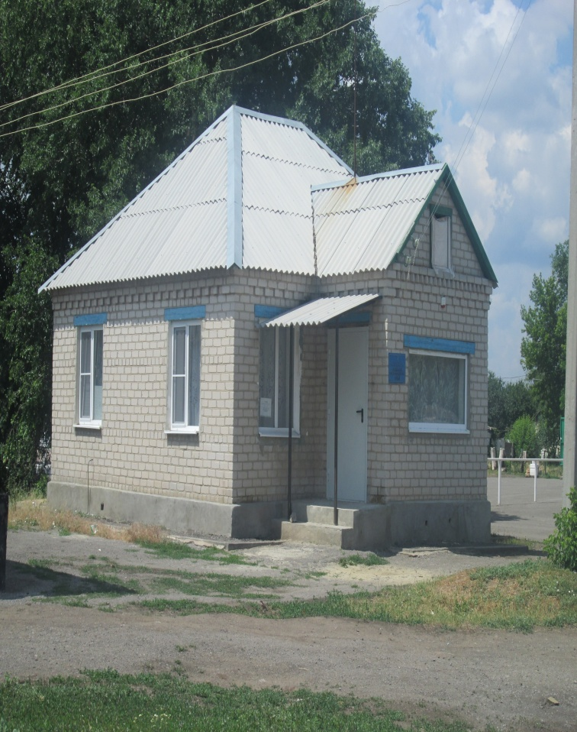
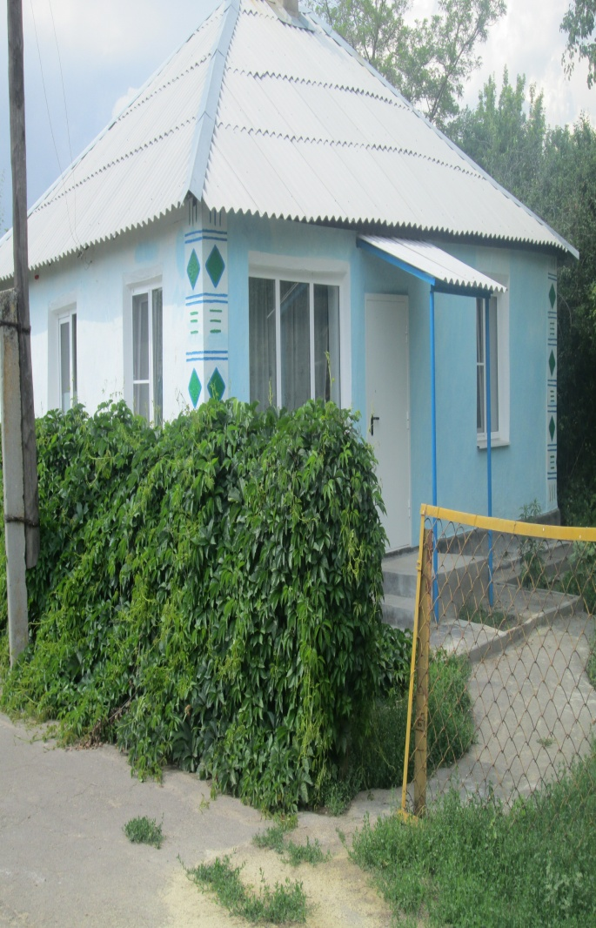
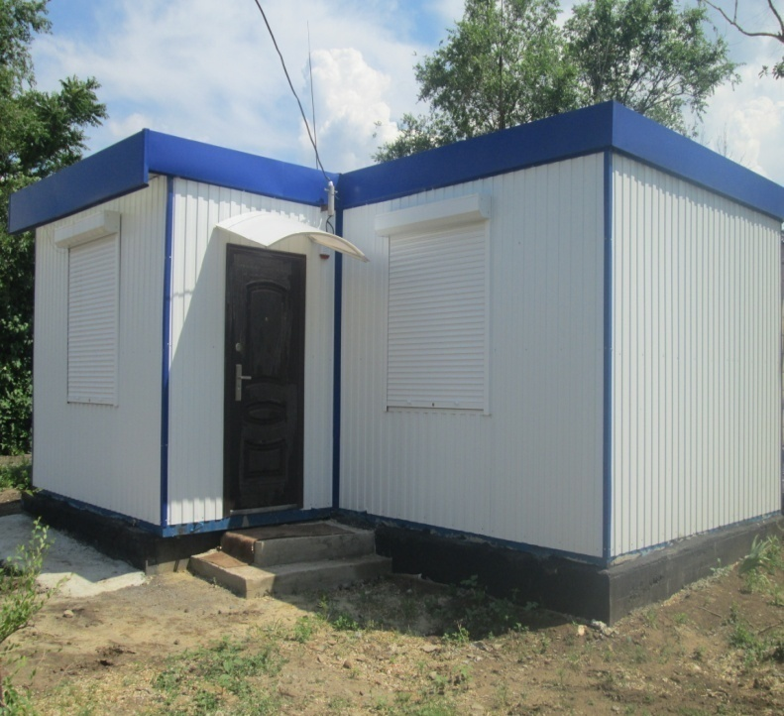
Лечебные учреждения
Фельдшерско - акушерские
пункты- 3

